Slide 1
Modelos de Gestão

Slide 2
Porquê estudar modelos de gestão
Gestores agem de acordo com seu modelo mental da situação.
O gestor para influenciar os outros e acrescentar valor, utiliza os seus modelos mentais para decidir onde vai focar o seu esforço e acção.
Modelos simplificam a realidade complexa - conhecer quais os modelos existentes e como é que gestores os utilizam.
Modelos têm como objectivo:
  Identificar as principais variáveis numa dada situação
  Estabelecer a relação entre elas
  Reflectir o contexto (desenvolvidos em resposta diferentes contexto)
  Oferecer uma gama de perspectivas
Nenhum modelo oferece uma solução completa. Cada situação é única.
Pensamento crítico: Identificar/ desafiar pressupostos; reconhecer importância contexto; imaginar/ explorar alternativas; identificar limitações.
Notes:
Um modelo simplifica uma realidade complexa. Foca-se nos seus elementos essenciais e na relação entre eles, par nos ajudar a compreender essa complexidade e como é que as mudanças o podem afectar. A maior parte dos problemas de gestão podem ser compreendidos através da análise de diferentes perspectivas. Nenhum modelo oferece uma solução completa. Cada situação é única.
Os modelos são desenvolvidos em resposta a diferentes circunstâncias
O pensamento crítico ajuda a melhorar os nossos modelos mentais
O pensamento crítico ajuda a melhorar a precisão e utilidade das teorias utilizadas para guiar a nossa acção. Devemos estar disponíveis para testar a validade de cada teoria à luz da nossa experiência através:
Identificar e desafiar pressupostos
Reconhecer a importância do contexto
Imaginar e explorar alternativas
Identificar limitações.

Slide 3
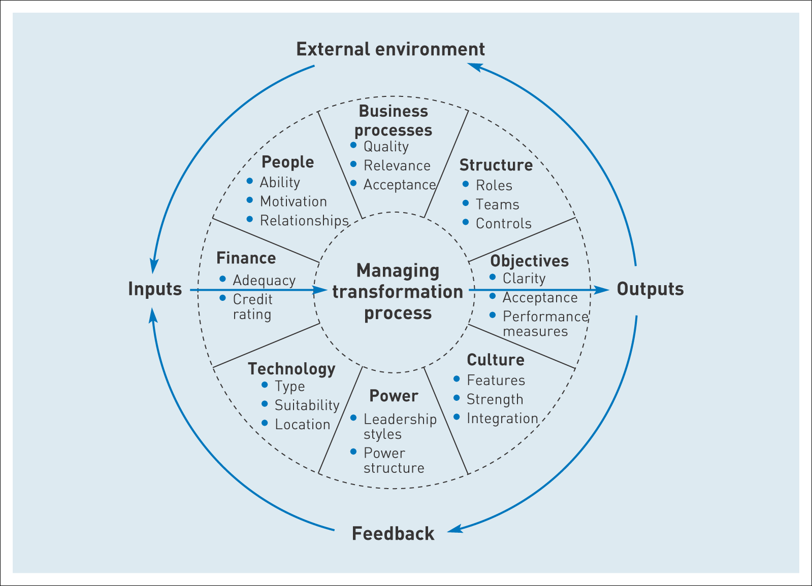
Muitas variáveis, muitos modelos
Notes:
Fig.2.1 desenvolve a figura 1.3 mostra o contexto interno onde os gestores trabalham - com variáveis específicas, dentro de cada elemento. Com pensamento crítico e à luz na nossa experiência, vamos seleccionar variáveis para trabalhar, que melhor correspondem ao nosso problema de gestão.

Slide 4
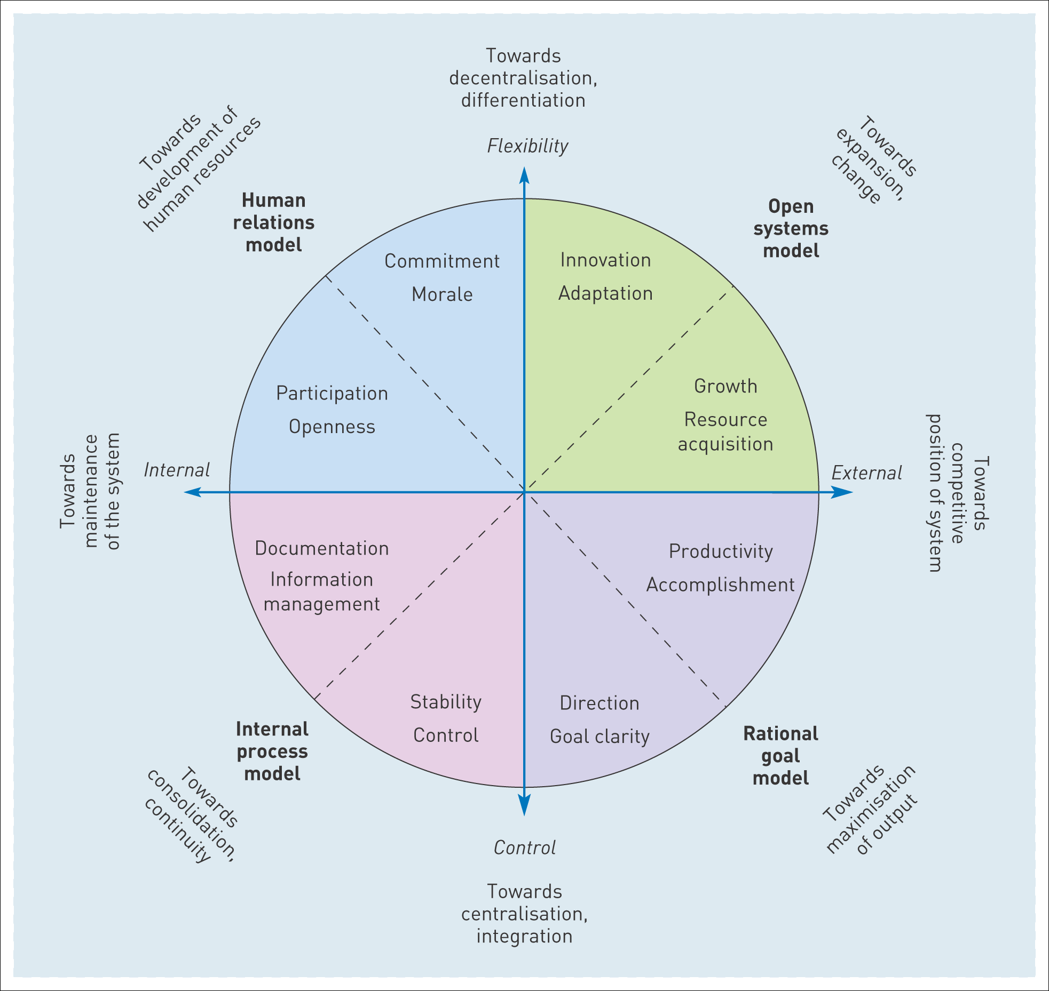
Perspectivas de gestão
Quinn et al. (2003): todos os modelos são importantes, todos se complementam. Dependendo das situações, podemos necessitar mais de estabilidade ou de mudança.
Notes:
Quinn et al. (2003) defende que os sucessivos modelos se complementam, em vez de se contradizerem. Defende que às vezes necessitamos de estabilidade, outras vezes de mudança, por vezes precisamos dos 2 ao mesmo tempo.
Assim todos os modelos são importantes, mas nenhum é suficiente. São complementares. A figura 2.2, integra-os.
Eixo vertical - Tensão entre a flexibilidade e o controlo
Gestores procuram a flexibilidade quando tentam lidar com a mudança rápida – outros tentam aumentar o controlo
Eixo horizontal – distingue o foco interno do foco externo
No cruzamentos destes 2 eixos, com 4 orientações diferentes, encontramos os 4 modelos.

Slide 5
1.Modelo Objectivos Racionais
Fredrick W. Taylor (1856-1915) “ênfase na tarefa”
O pai da gestão científica
Resposta a um problema: Organizar a produção da fábrica de forma eficiente e produtiva.
Usa métodos científicos para seleccionar o melhor caminho e aumentar a eficiência do trabalhador – maximização dos resultados :
  Seleccionar a pessoa certa na tarefa com os instrumentos e equipamentos adequados;
  Estudo de tempos e movimentos de cada tarefa – método óptimo de execução;
  Método padronizado para realizar a tarefa;
  Formar o trabalhador a seguir os procedimentos definidos;
  Dar um incentivo económico ao trabalhador;
  Divisão do trabalho e da gestão – gestores responsáveis pelo planeamento dos métodos de trabalho usando os princípios científicos; trabalhadores responsáveis pela execução correcta do trabalho;
  Autoridade funcional.

Slide 6
Avaliação do modelo objectivos racionais
Foi amplamente adoptado
Incrementou fortemente a produtividade
  Pode incorrer em elevados custos humanos:
  - tarefas repetitivas podem alienar as pessoas
  reforça o poder dos gestores sobre os trabalhadores
  foco no indivíduo, ignora suas necessidades sociais
Diversos aspectos continuam a ser utilizados na gestão actual:
  Uso de estudos sobre o tempo e movimentos para aumentarem a produtividade
  Selecção de colaboradores mais qualificados
  Sistemas de incentivo baseados nos resultados.

Slide 7
2. Modelo Processos Internos
Max Weber (1864-1920) “ênfase nas regras”
Burocracia como "tipo ideal" de organização
Racionalidade :
  Ordem no sistema de actividades
  Previsibilidade através das rotinas
  Utilização dos métodos mais eficientes
Decisões e acções orientadas por objectivos
Regras formais e regulamentos para guiar o comportamento
Divisão e Especialização do trabalho
Carácter impessoal (para não existirem favorecimentos)
Promoção baseada no mérito
Hierarquia bem definida e elevado autoritarismo

Slide 8
Modelo Processos Internos
Henri Fayol (1841-1925) “ênfase nos princípios de gestão”
Criou 14 princípios para organizar o negócio como um todo;
Sublinhou estes princípios devem ser aplicadas de forma flexível e adaptados de acordo com as circunstâncias.
Os princípios incluem:
  Divisão do trabalho: promover a especialização e melhorar os outputs
  Unidade de comando: cada colaborador só recebe ordens de um único superior – evitar conflitos e confusões
  Centralização: Encontrar o nível certo, tendo em conta as características do gestor, dos subordinados e do negócio
  Estabilidade d o pessoal: um elevado turnover gera ineficiência
  Iniciativa: é uma grande mais-valia para o negócio, deve ser incentivada.
  Equidade: gestores devem ser benevolentes e justos para subordinados
  Remuneração: justa, satisfazendo empregados e empresa
  Disciplina: essencial para os negócios
  Subordinação dos interesses individuais, aos interesses gerais da empresa

Slide 9
Avaliação do modelo processos internos
Regras, regulamentos, procedimentos impessoais são amplamente utilizados. Coerentes e justo.
Aspectos utilizados na gestão actual:
  Regras e regulamentos; procedimentos impessoais; divisão do trabalho; estruturas hierárquicas e de autoridade; a centralização; iniciativa; racionalidade (para atingir objectivos).
Podem ser lentos e inflexíveis:
  Condições mudam mais rapidamente do que as regras
  Unidades de uma organização enfrentam condições diferentes
  Regras podem se tornar mais importante do que a agregação de valor: tornar-se um fim em si

Slide 10
Características comuns das abordagens clássicas
I – Estrutura:
  Divisão do trabalho
  Processos hierárquicos e funcionais
II – Pessoas:
  Máquinas
  Motivação meramente económica ou de segurança no emprego
  Têm de se ajustar à tarefa, ao seu posto de trabalho
III – Direcção/ liderança
  Líder único
  Escolha pelo mérito
  Autoridade advém da posição na hierarquia
  Tarefa do líder é atingir objectivos da organização
IV – Tomada de decisão
  Conscientemente racional
  Eficiência é o único critério valorativo
  Decisões têm em vista maximizar (optimizar) algo.

Slide 11
3. Modelo das Relações Humanas
Reacção à gestão científica e à abordagem burocrática
Foco nas pessoas, enquanto seres sociais, com diversas necessidades.
Mary Parker Follett :
  Observou a criatividade nos processos de grupo,
  Defendeu a substituição da burocracia pela democracia;
  Defendeu o trabalho de grupo em rede, onde as pessoas podem ser criativas, analisar problemas e implementar soluções.
  Defendeu que os chefes não devem manipular os seus subordinados, antes formá-los no uso do poder responsável

Slide 12
Elton Mayo e as experiências em Hawthorne
Um conjunto de experiências sobre produtividade levadas a cabo numa das fábricas da Western Electric de 1927 a 1932.
Compreender os vários factores que afectam o comportamento humano nas organizações.
1ª experiência: testar o efeito da iluminação na produtividade.
  Resultado inesperado estimulou um estudo mais completo dos efeitos de mudança de ambiente físico do trabalhador
2ª Experiência: Sala de testes de montagem de ralés: testar ambiente de trabalho na produtividade
  6 mulheres seleccionadas do staff; trabalho repetitivo e mensurável.
  Foram estudados 30 períodos de trabalho com diferentes condições de horários e pausas (horário inicial: 48h semanais, sem intervalos. Sábados)
  Observador permanente (tirava notas, conversava e escutava as operárias pedindo as suas opiniões; manteve com o grupo uma relação amistosa).
  Resultados: a produtividade melhorou sempre (mesmo quando foram retirados benefícios – voltando para 48h iniciais).
  Conclusão: Um ambiente trabalho agradável, a importância de sentir o que se faz como especial, a possibilidade de participar na vida da empresa, tem impacte na produtividade.
Notes:
Início séc. XX operários trabalhavam com luz natural ou iluminação por velas. Com intuito de aumentar as vendas de lâmpadas, a Western Electric resolveu iniciar um programa de experiências, para demonstrar a existência de uma relação entre a qualidade da iluminação e a produtividade. Houve dúvidas sobre a veracidades dos resultados (crescimento à volta 25%), pelo que contrataram investigadores independentes. Estudos realizados numa fábrica da empresa em Hawthorne (perto Chicago).
Ralés – instrumento eléctrico, constituído por 35 partes montadas manualmente.

Slide 13
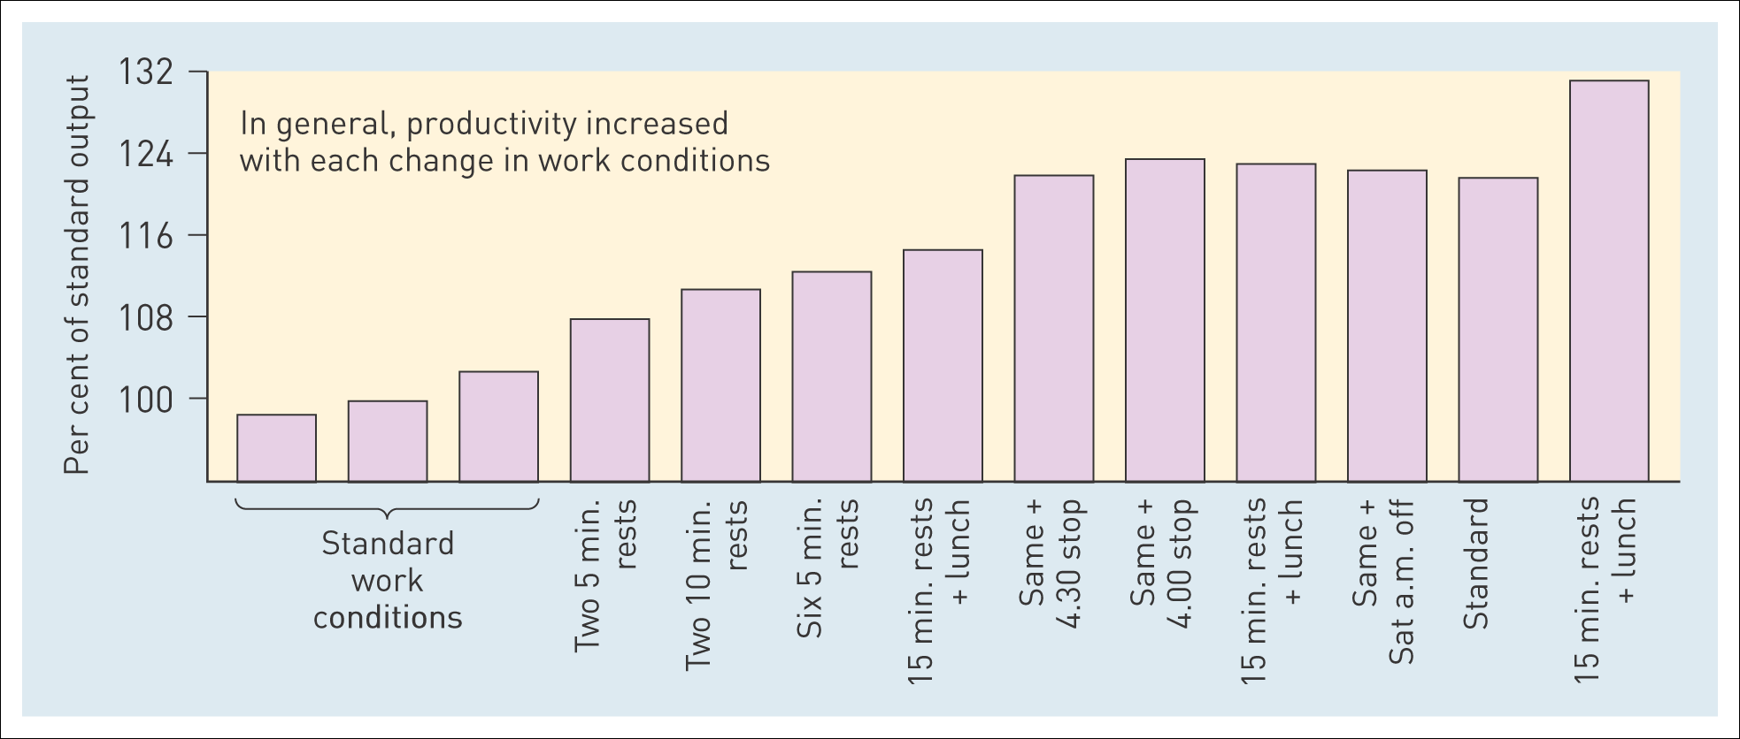
Resultados dos sucessivos períodos
Figure 2.3 The relay assembly test room – average hourly output per week
(as percentage of standard) in successive experimental periods

Slide 14
Elton Mayo e as experiências em Hawthorne
3ª experiência: Programa de entrevistas: Conhecer as opiniões dos colaboradores sobre o trabalho e a vida em geral.
  Resultado: estreita relação entre o trabalho e a vida fora do trabalho.
  Conclusão: Os chefes devem tomar mais atenção às necessidades emocionais dos seus colaboradores.
4ª experiência: Sala de observação montagem de terminais: Como organização informal influenciava o funcionamento da empresa.
  Resultados: grupo estabelecia regras informais, estabelecendo um nível de produção “adequado” (abaixo do esperado), ridicularizando e rejeitando os membros desviantes.
  Conclusão: Evidenciou a importância do grupo e das pressões sociais no funcionamento das empresas.

Slide 15
Avaliação do modelo da relações humanas
Tem como objectivo integrar as necessidades das pessoas com necessidades de organização.
Influenciou muitos práticas de gestão: práticas de GRH modernas: trabalho em equipa, work-life balance, participação dos trabalhadores nas decisões que afectam o seu trabalho , etc.
Críticos afirmam que efeitos sobre desempenho não é claro: ter bons chefes (sensibilizados para o lado humano) e um bom ambiente de trabalho, pode aumentar a satisfação, mas não necessariamente a produtividade.

Slide 16
4. Modelo dos Sistemas Abertos
A organização é um sistema aberto.
    Sistema aberto: Interage dinamicamente com o exterior, importando inputs, transformando-os, devolvendo-os ao exterior sob a forma de outputs.
    Perspectiva central deste modelo: organização depende largamente do exterior, para importar recursos, se quer sobreviver e prosperar.
    Subsistemas: partes separadas, mas relacionadas, que constituem o sistema total.
    Subsistemas aumentam a complexidade ao interagir uns com os outros, e com o exterior.
A coordenação dos vários subsistemas é essencial para o correcto funcionamento de toda a organização.
Decisões e acções num subsistema terão efeito em outros.
As organizações têm de se adaptar às mudanças no ambiente externo.
Notes:
Ex: subsistemas: faculdade – universidade – sistema de educação

Slide 17
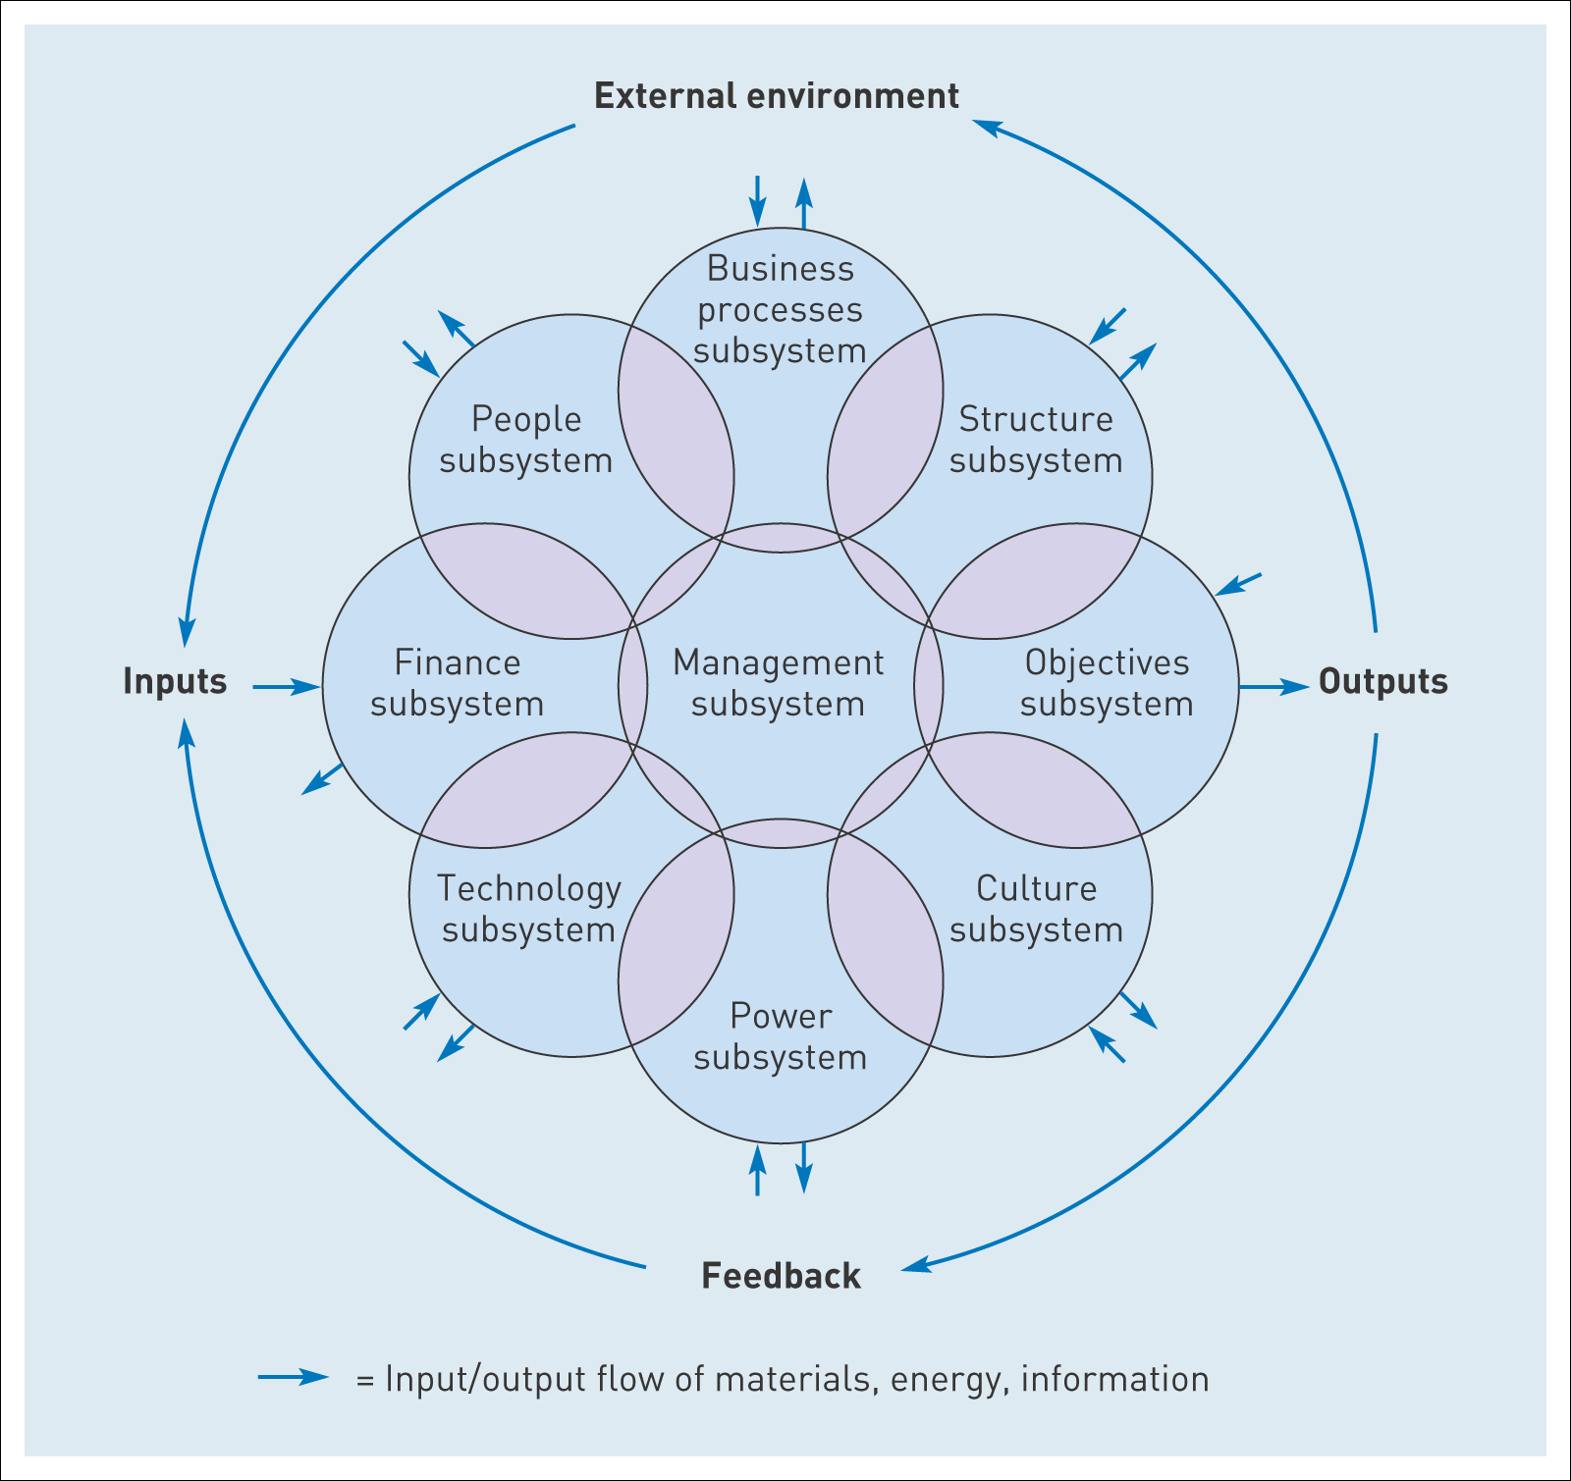
Interacção de subsistemas dentro da organização
Notes:
Cada um dos elementos da organização, é ele próprio um subsistema.
Estes subsistemas interagem uns com os outros. A maneira como os gestores gerem estas ligações afecta o funcionamento do sistema como um todo.
As mudanças existentes num subsistema irá afectar todos os outros. Ex: para entrar mais colaboradores, necessário mais dinheiro, recursos tecnol
Ogicos – acomodações, formação sobre a cultura da empresa, redistribuição do poder, etc.

Slide 18
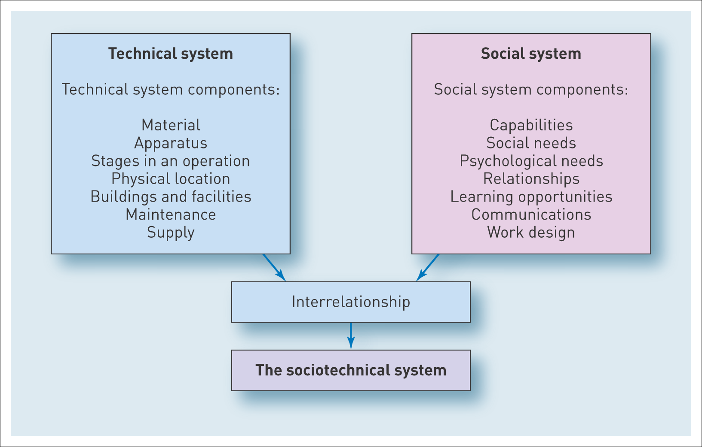
Organização como sistema sócio-técnico
Sistema no qual os seus resultados vão depender da interacção de ambos os subsistemas. É necessário integrar/ alinhar os dois. Optimizar um e ignorar o outro leva à improdutividade.
Notes:
Apparatus: aparelhos, dispositivos

Slide 19
Abordagem contigêncial
É necessário alinhar a estrutura da organização às condições externas.
A performance, não é tanto determinada pelo ambiente externo ou pelas acções da organização, mas sim pela congruência entre os dois.
  As organizações são todas diferentes, enfrentam situações diferentes, com ambientes externos diversos, e por isso requerem maneiras diferentes de serem geridas.
  Não existe um conjunto de regras ou princípios de gestão que sejam universalmente aplicáveis a todas as organizações.

Slide 20
Teorias da gestão sobre condições incertas
Com a globalização do sistema económico;
A desregulamentação de muitas áreas de actividade (permitindo a entrada de novos concorrentes em mercados anteriormente protegidos);
A integração de muitas áreas de negócio;
A internacionalização das empresas;
O avanço da tecnologia;
Um nível de exigência da vez maior dos clientes.
O ambiente externo ficou cada vez mais imprevisível.
Sistemas não-lineares: onde uma pequena mudança é amplificada através de muitas interacções com outras variáveis, de modo a que o seu efeito é imprevisível.

Slide 21
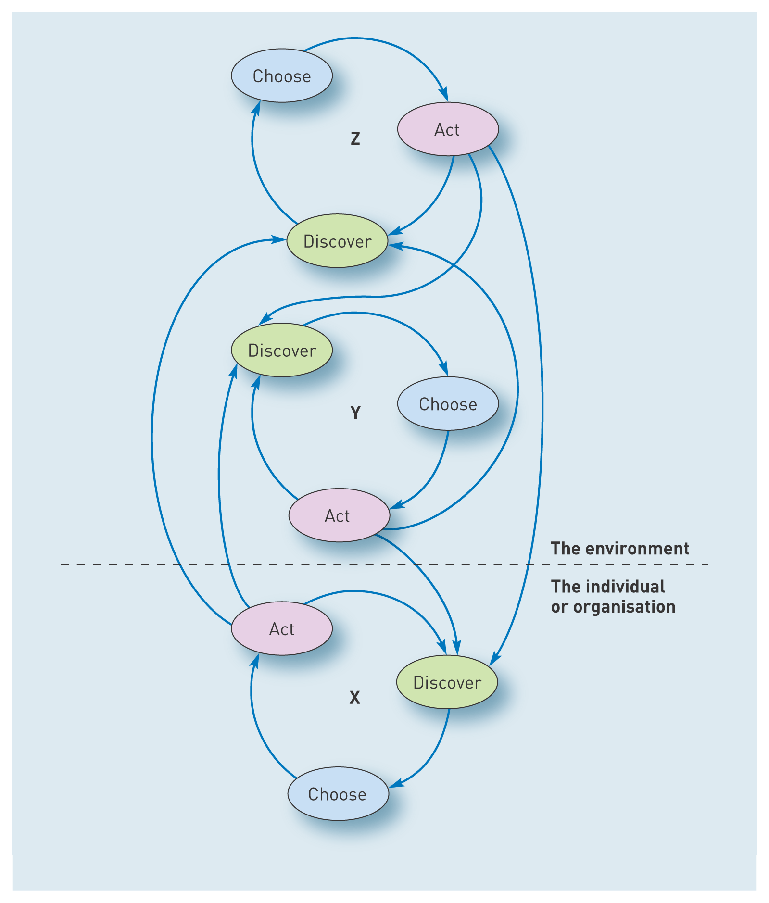
Sistemas lineares e não lineares
Sistema linear:
Acção leva a uma reacção previsível.
Sistema não-linear:
Acções menos previsíveis. (Ex: gestores podem baixar o preço e surpreendentemente as vendas não aumentam – não conseguem prever as reacções dos concorrentes, as mudanças de gosto, ou a entrada inesperada de um novo produto.
Figure 2.7 Feedback in non-linear systems
Notes:
As pessoas numa empresa podem escolher como é que vão reagir a um evento. Essa reacção irá levar a outras respostas, desencadeando um processo complexo de feedback. O ambiente “X” descobre o que “Y” e “Z” estão a fazer, e escolhe como responder aos seus actos. Esta acção terá consequências para “Y” e Z”, quando estes descobrirem… Através desta interacção constrói-se um sistema de feedback.
Sistema linear: Acção leva a uma reacção previsível.
Sistema não-linear: Acções menos previsíveis. (Ex: gestores podem baixar o preço e surpreendentemente as vendas não aumentam – não conseguem prever as reacções dos concorrentes, as mudanças de gosto, ou a entrada inesperada de um novo produto.

Slide 22
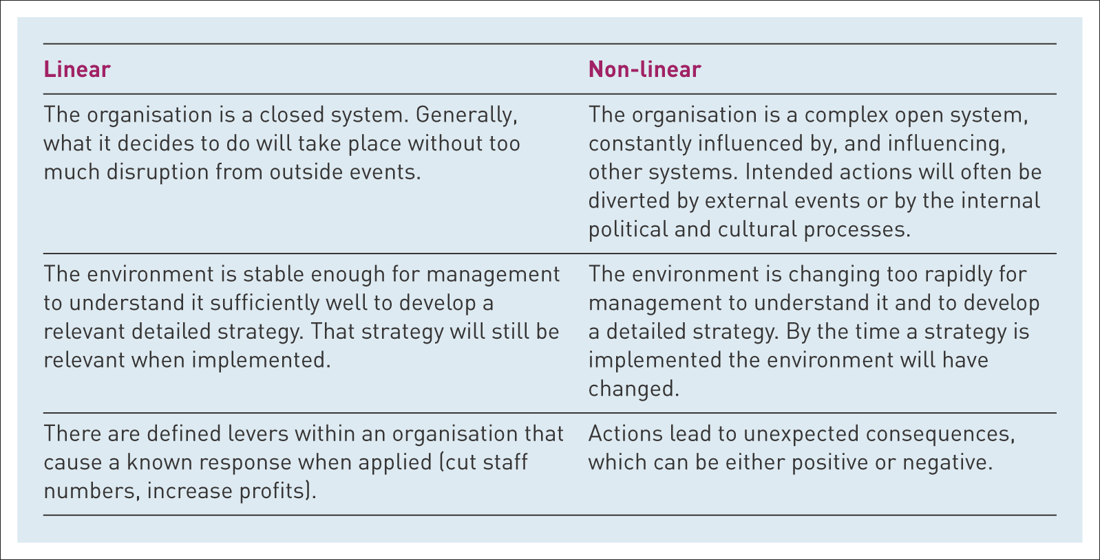
Preposições contrastantes
Table 2.4 Contrasting assumptions in linear and non-linear systems

Slide 23
Avaliação modelos sistemas abertos
Influenciou muitas práticas de gestão, onde é necessário respostas rápidas às condições externas: pesquisa de mercado, PR, planeamento estratégico, alianças ...
Enfatiza a necessidade de mudança, em detrimento da necessidade de estabilidade e eficiência;
As prática e decisões dependem das interpretações que as pessoas fazem dos eventos;
julgamentos subjectivos tão importantes quanto a análise racional

Slide 24
Modelo | Objectivos racionais | Processos internos | Relações humanas | Sistemas abertos
Critério efectividade | Produtividade Lucro | Estabilidade Continuidade | Compromisso Coesão Moral | Adaptabilidade Alinhamento externo
Meios/ fins | Direcção clara conduz a bons resultados | Rotinas levam à estabilidade | Envolvimento leva ao compromisso | Inovação contínua assegura suporte externo
Ênfase | Análise racional Medição | Definição resultados; Documentação | Participação Consenso Construção | Resolução criativa problemas; Inovação
Papel gestor | Director e planeador | Monitor e coordenador | Mentor e facilitador | Inovador e intermediário

Slide 25
Conclusão
Os diferentes modelos oferece perspectivas alternativas sobre a gestão
Cada um deles depende de diferentes pressupostos sobre o contexto em que as pessoas trabalham e exercem a função de gestor
Ajudam-nos a pensar de forma construtiva sobre as práticas actuais - são as indicadas para adicionar valor aos recursos?
Pensamento crítico: quais são os pressupostos válidos em cada contexto? Quais as alternativas? Quais as limitações?

